Slide 1
МБДОУ № 70

Slide 2
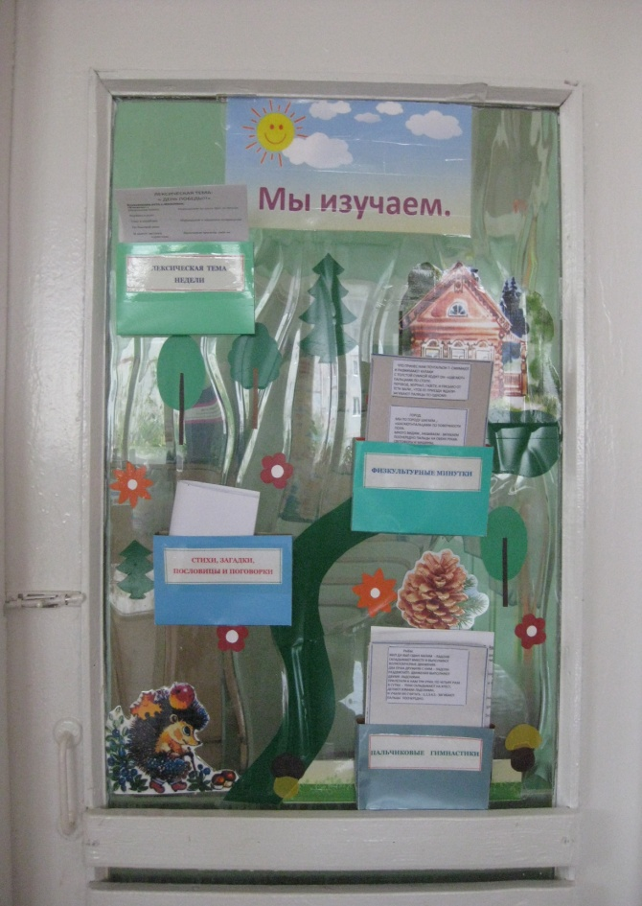
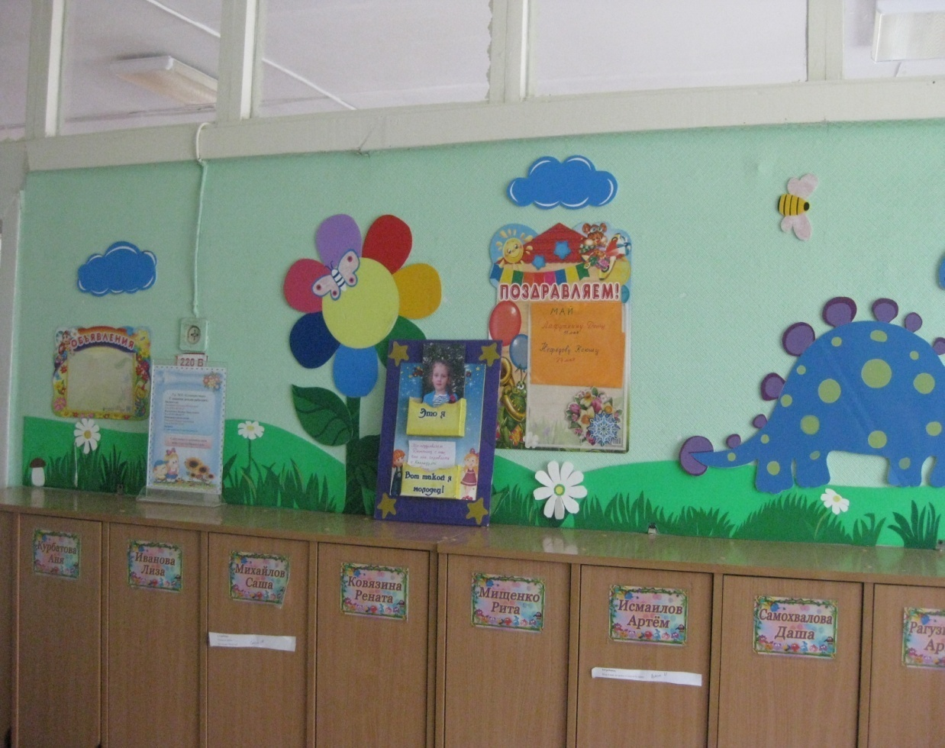
ВАМ , РОДИТЕЛИ !

Slide 3
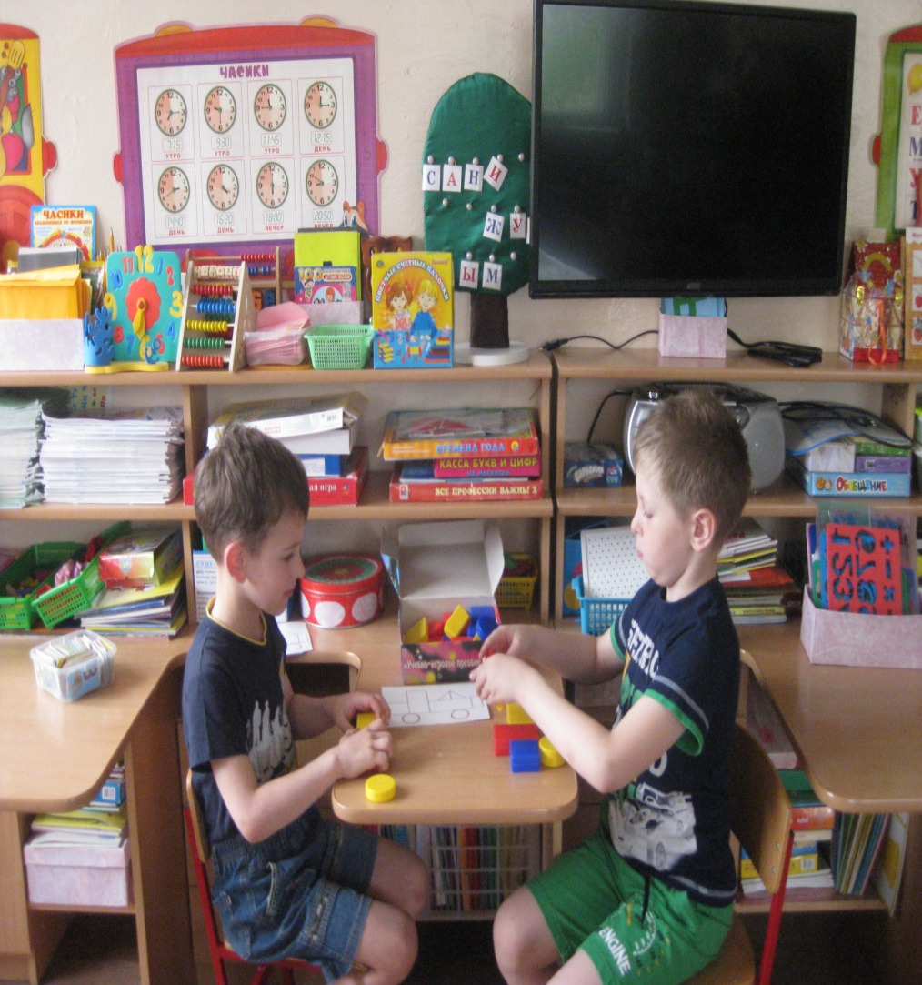
РАБОЧИЙ ЦЕНТР
« УМНЫЕ СОВЯТА ».
« ВЕСЕЛЫЕ И НАХОДЧИВЫЕ ».

Slide 4
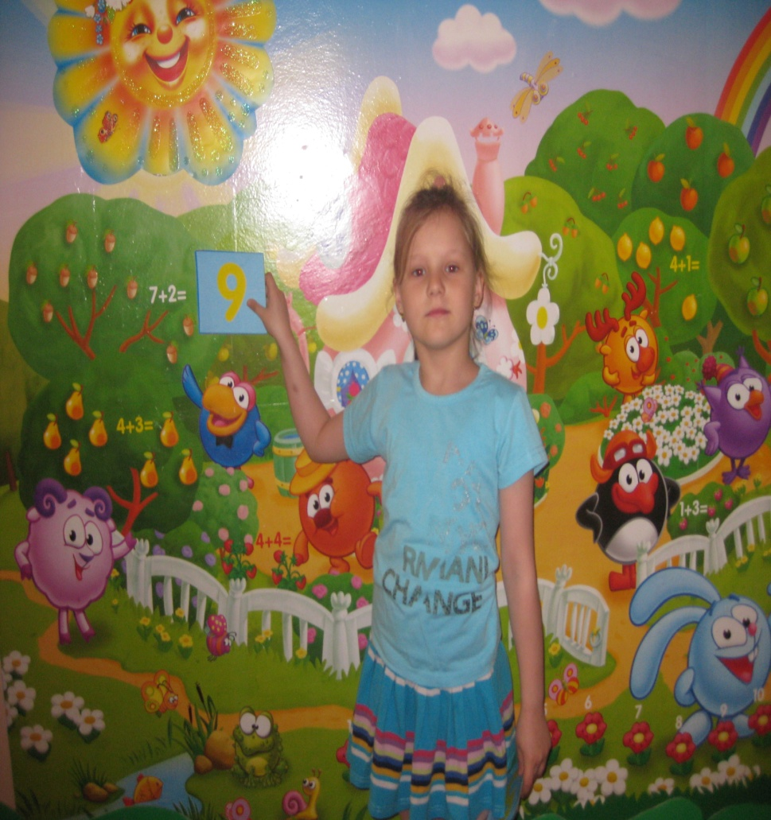
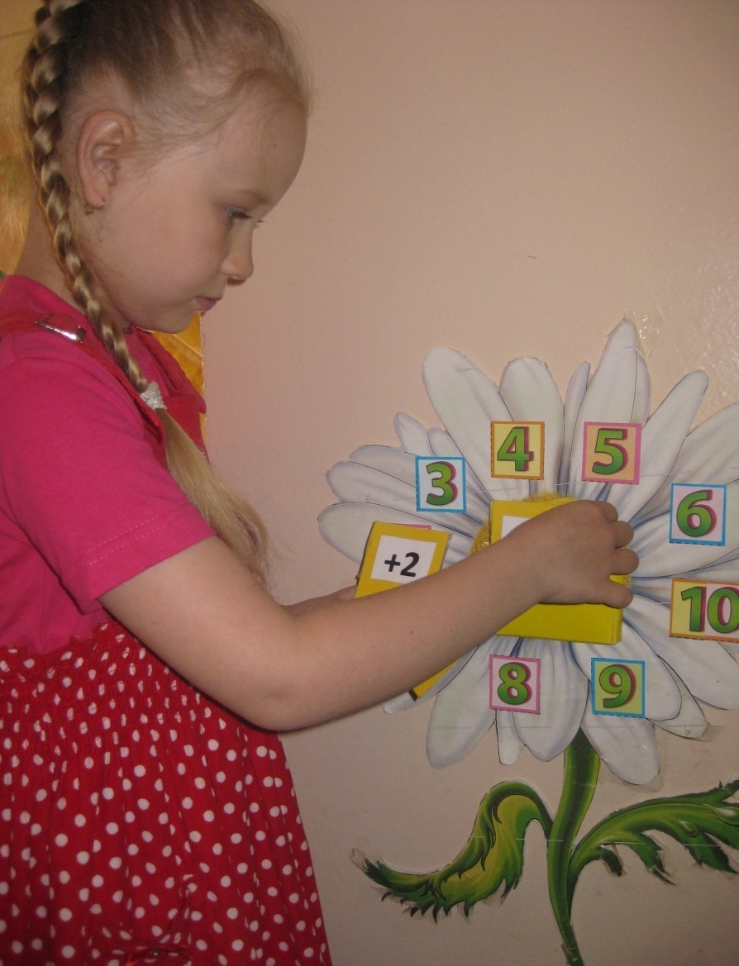
РАЗВИВАЮЩЕЕ ПАННО
« МАТЕМАТИЧЕСКАЯ ПОЛЯНКА».

Slide 5
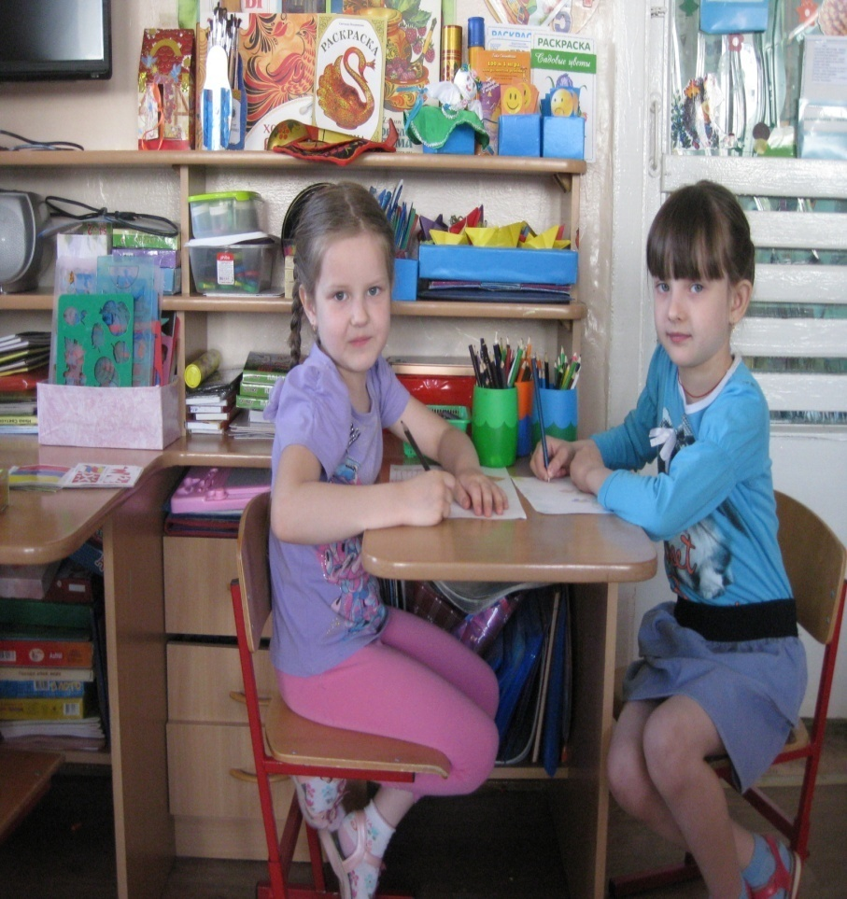
« ВОЛШЕБНЫЕ КИСТОЧКИ».

Slide 6
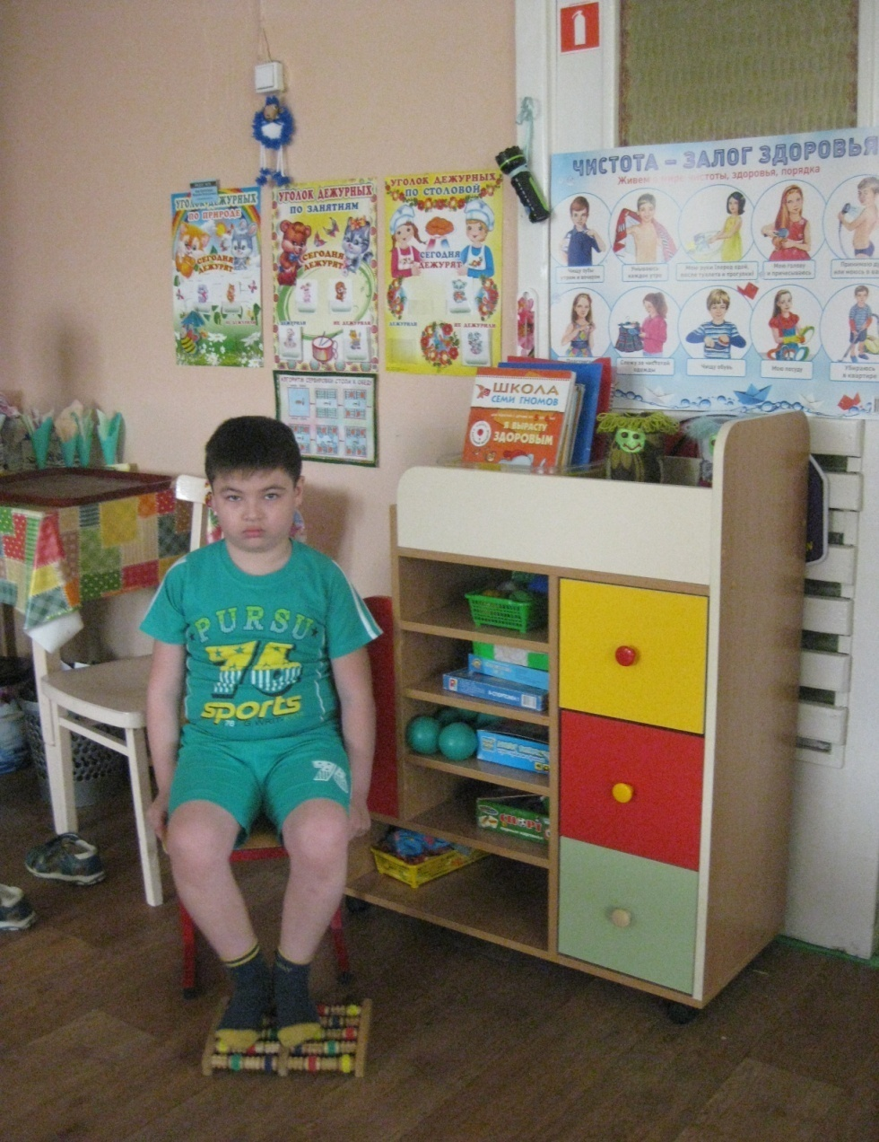
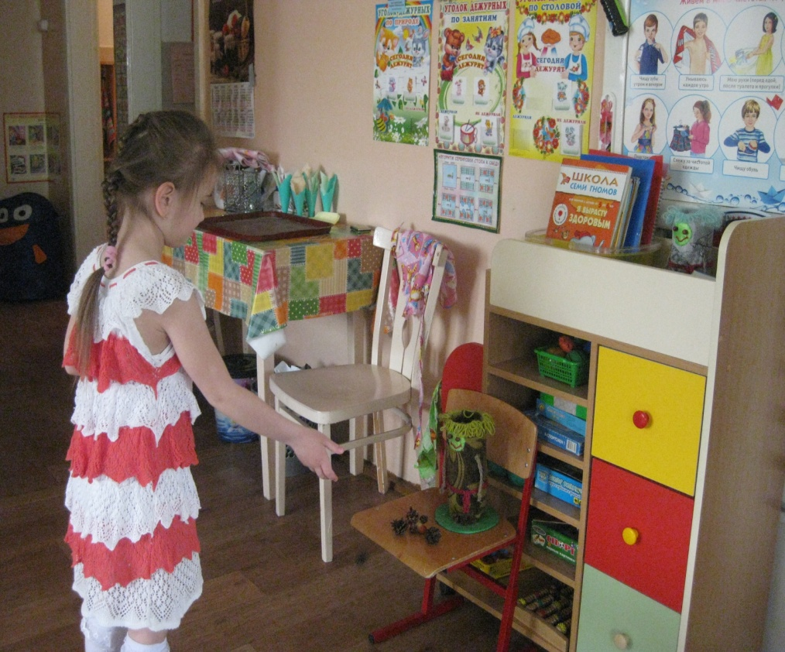
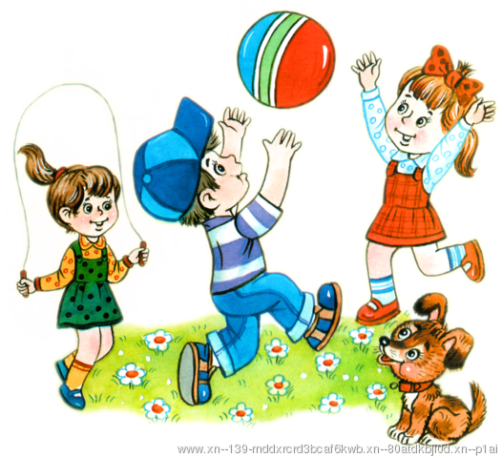
ЦЕНТР АКТИВНОСТИ
« ВЕСЕЛИНКА ».
« БОДРЯЧКИ ».

Slide 7
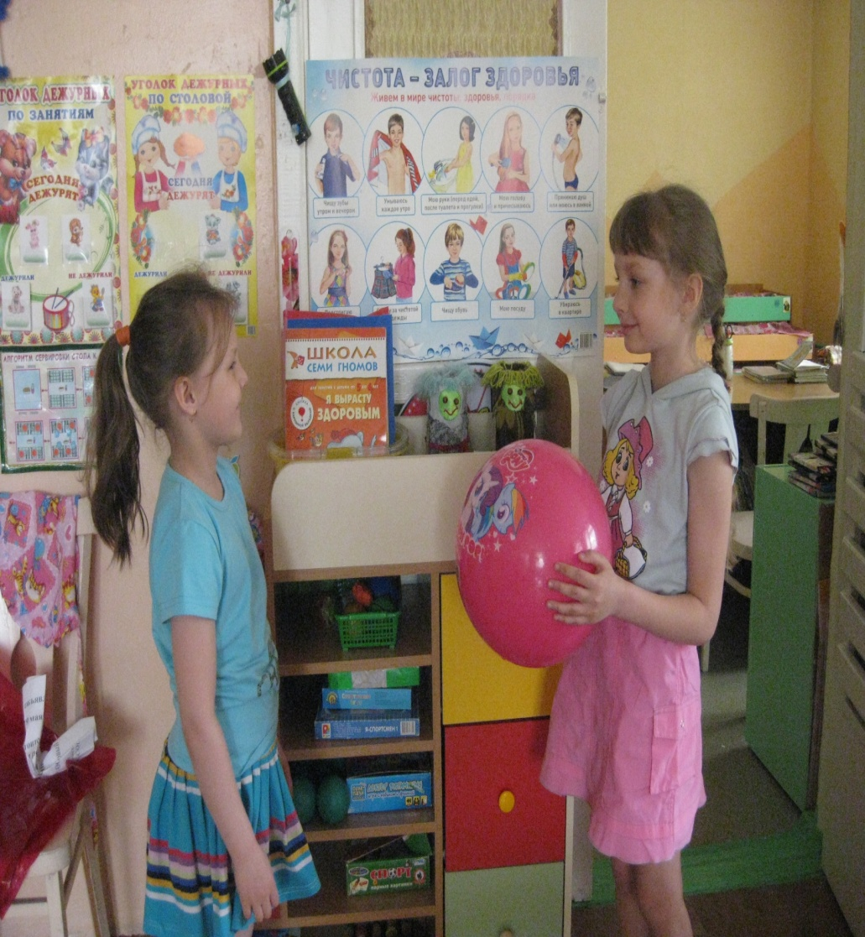
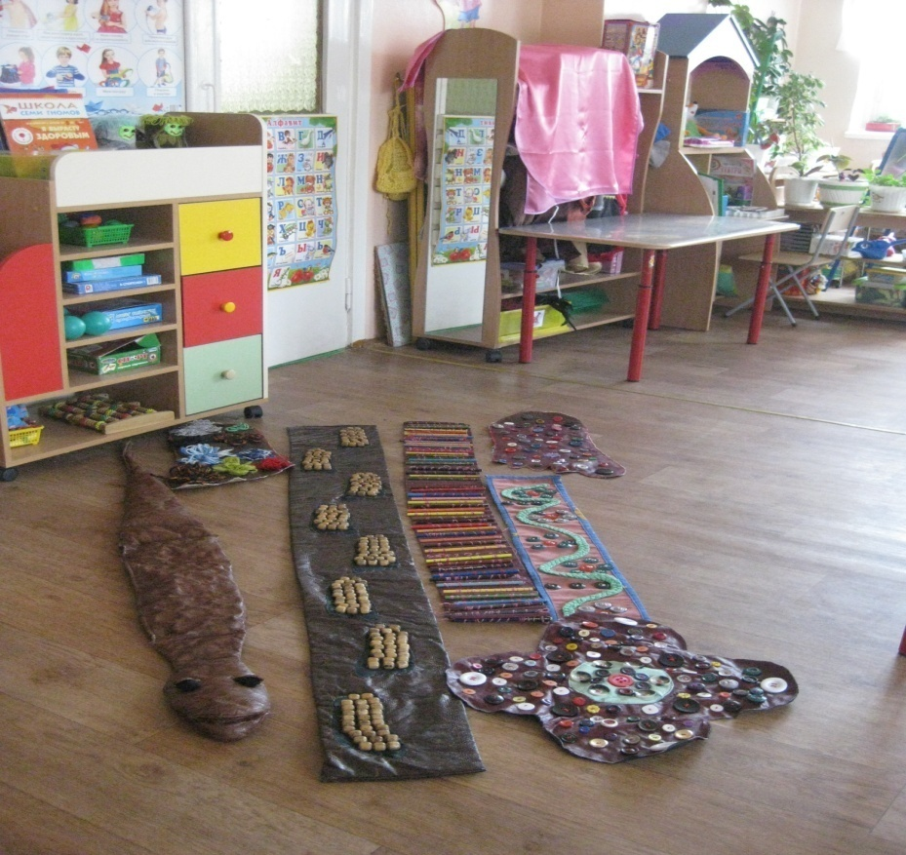

Slide 8
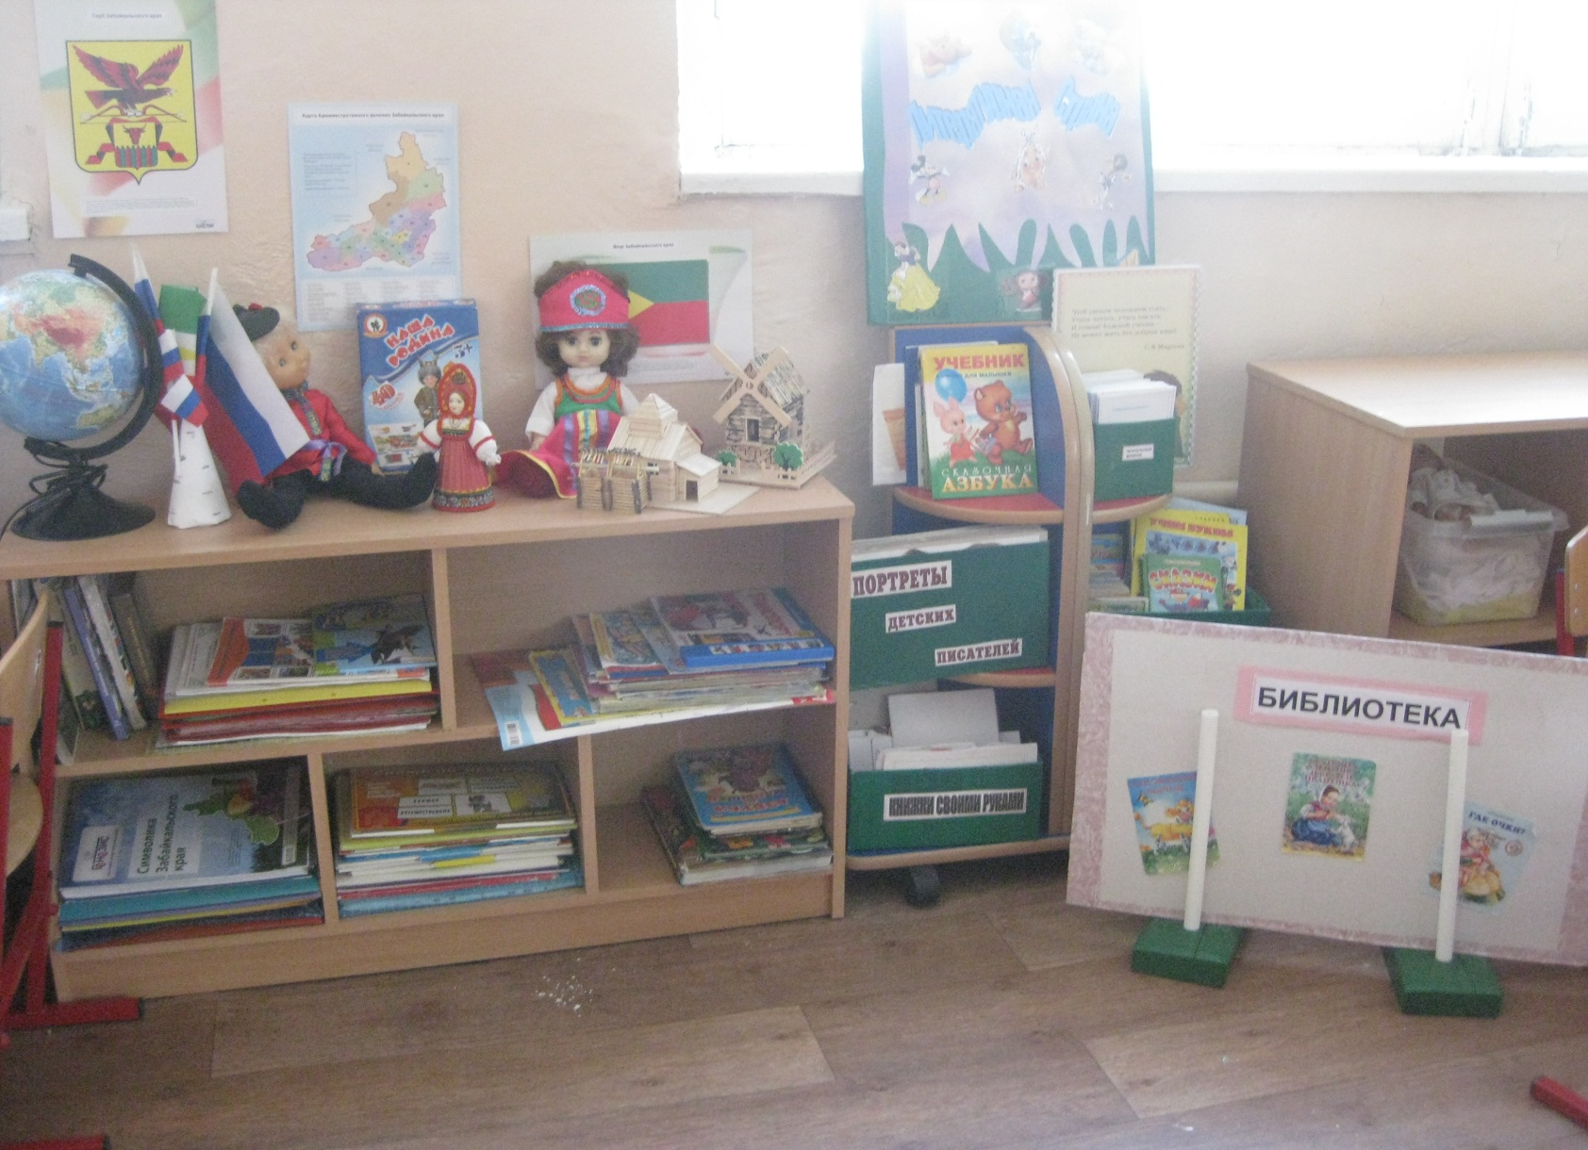
« КРАЙ МОЙ РОДНОЙ »
« КНИЖКИНА ГОСТИНАЯ »

Slide 9
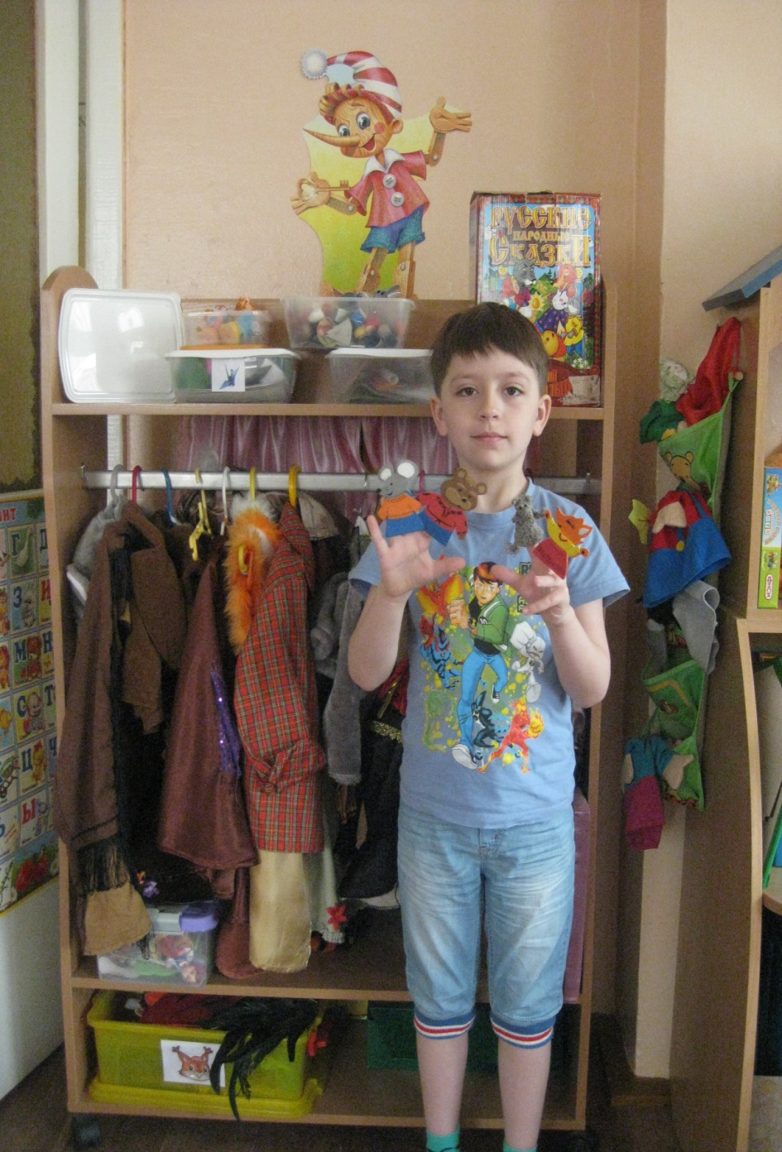
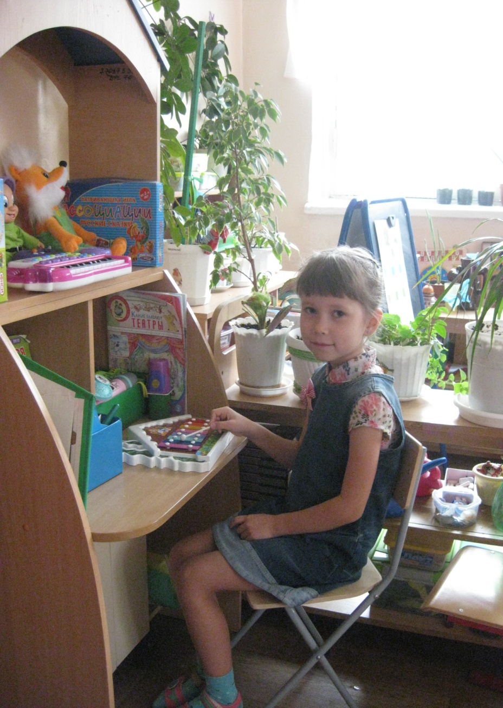
« ВЕСЕЛЫЕ НОТКИ ». ТЕАТР « ПЕТРУШКА ».

Slide 10
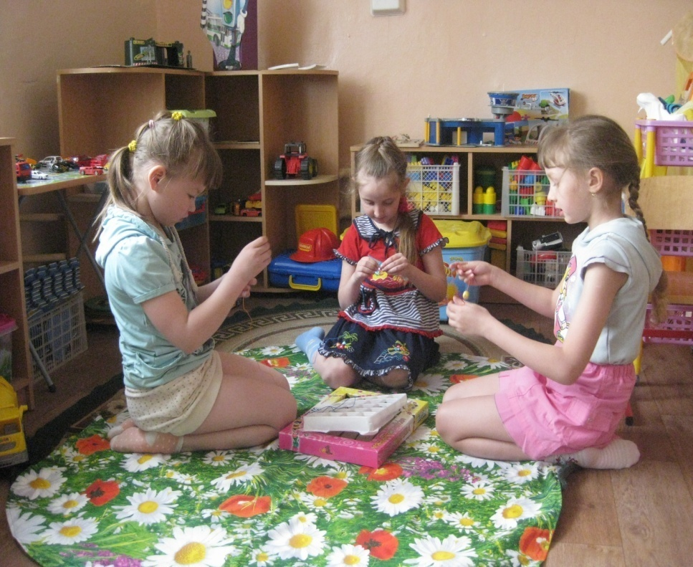
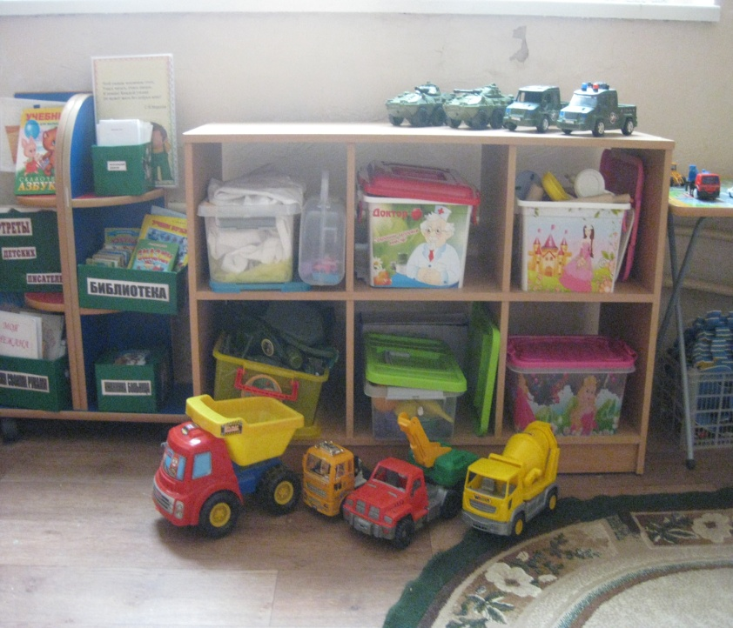
« ИГРАЛОЧКА ».

Slide 11
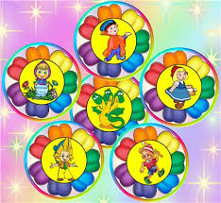
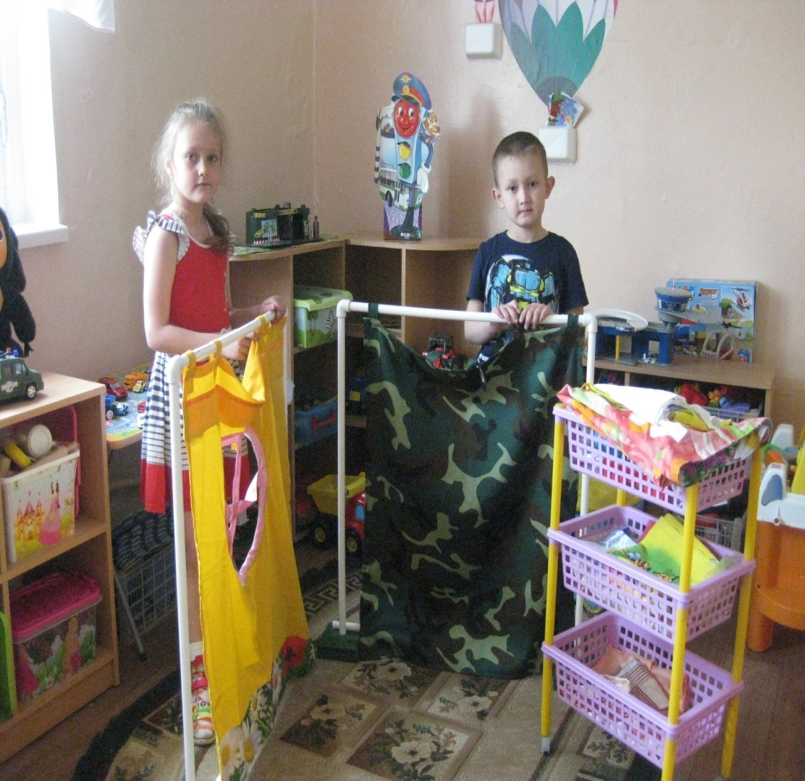

Slide 12
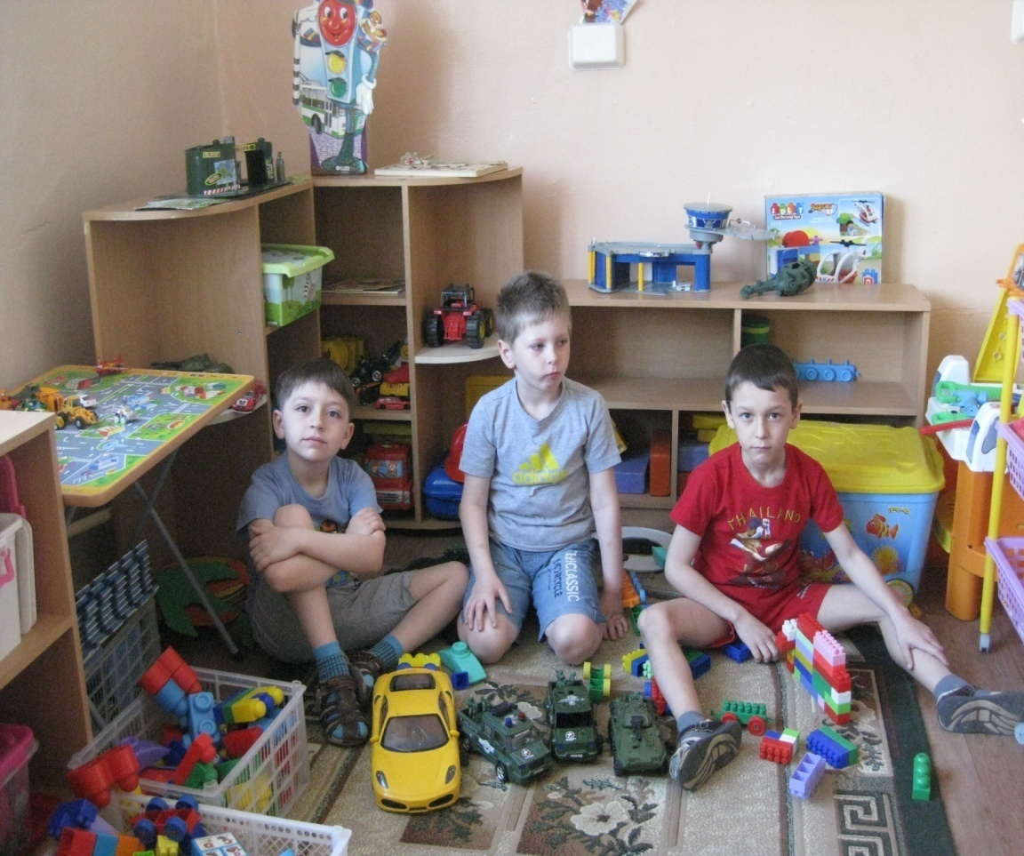
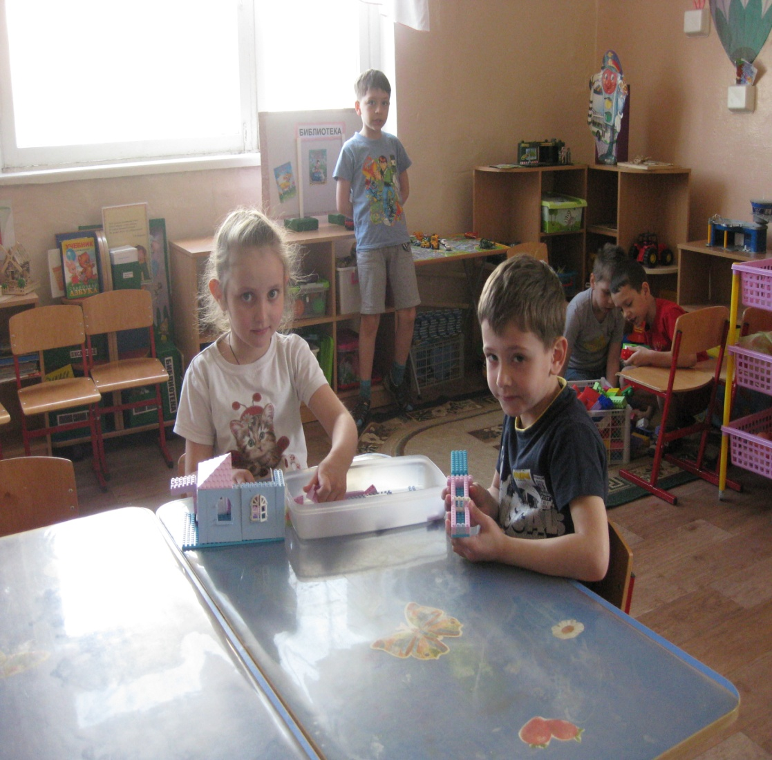
« ЮНЫЕ КОНСТРУКТОРЫ ».

Slide 13
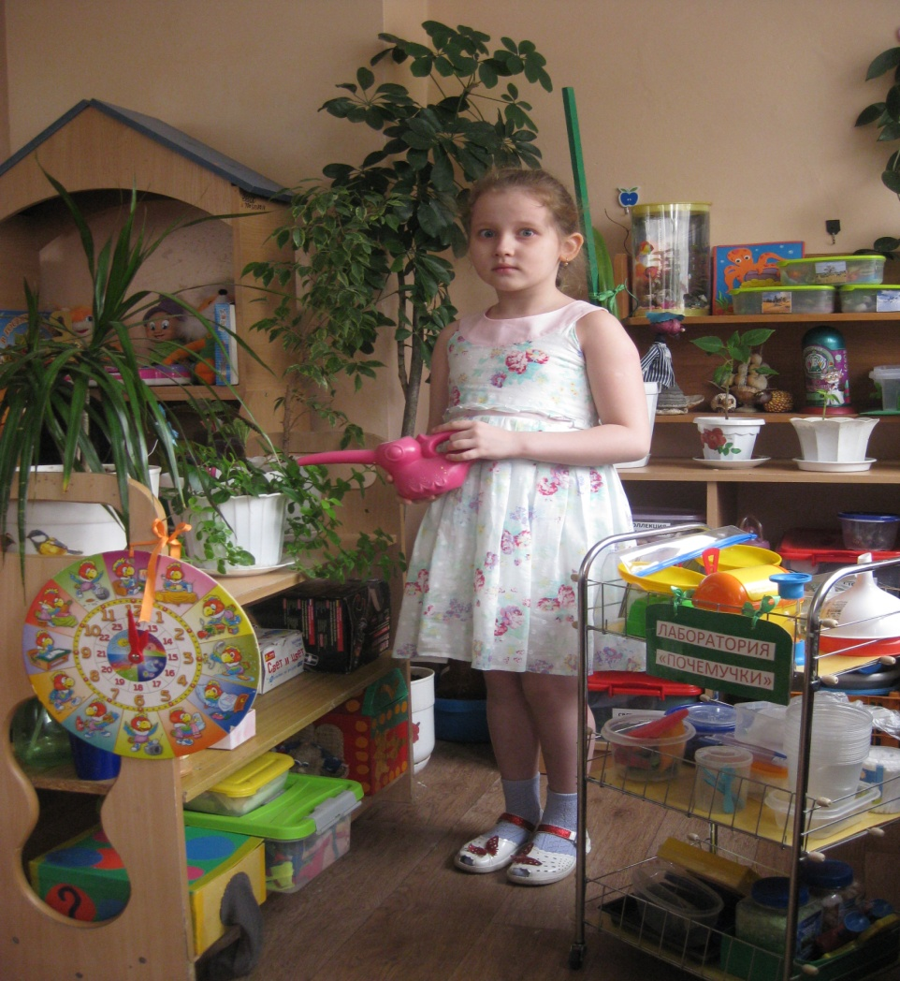
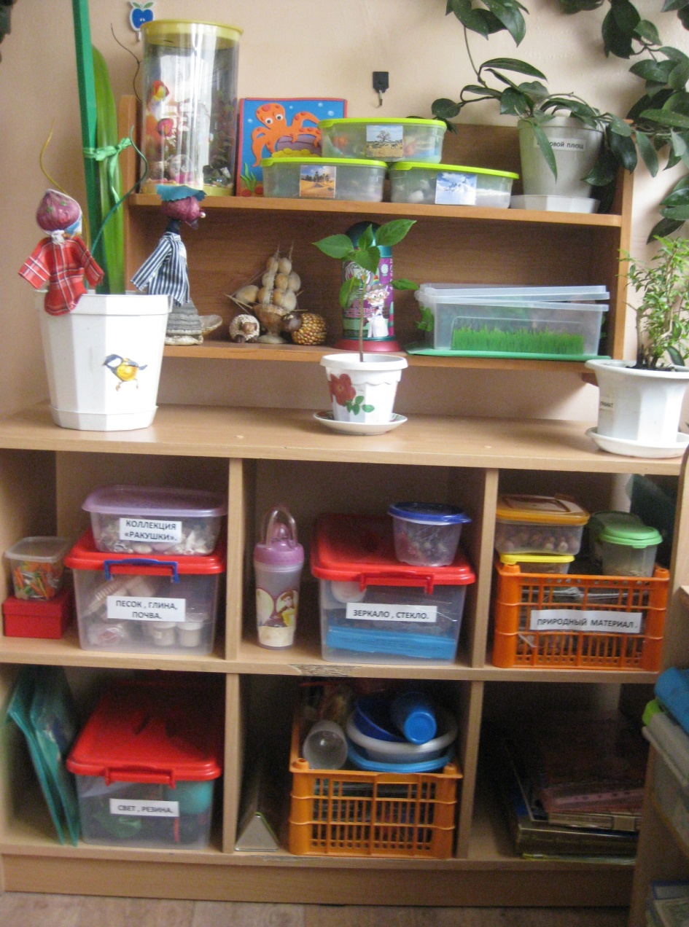
« ПОЧЕМУЧКИ ».

Slide 14
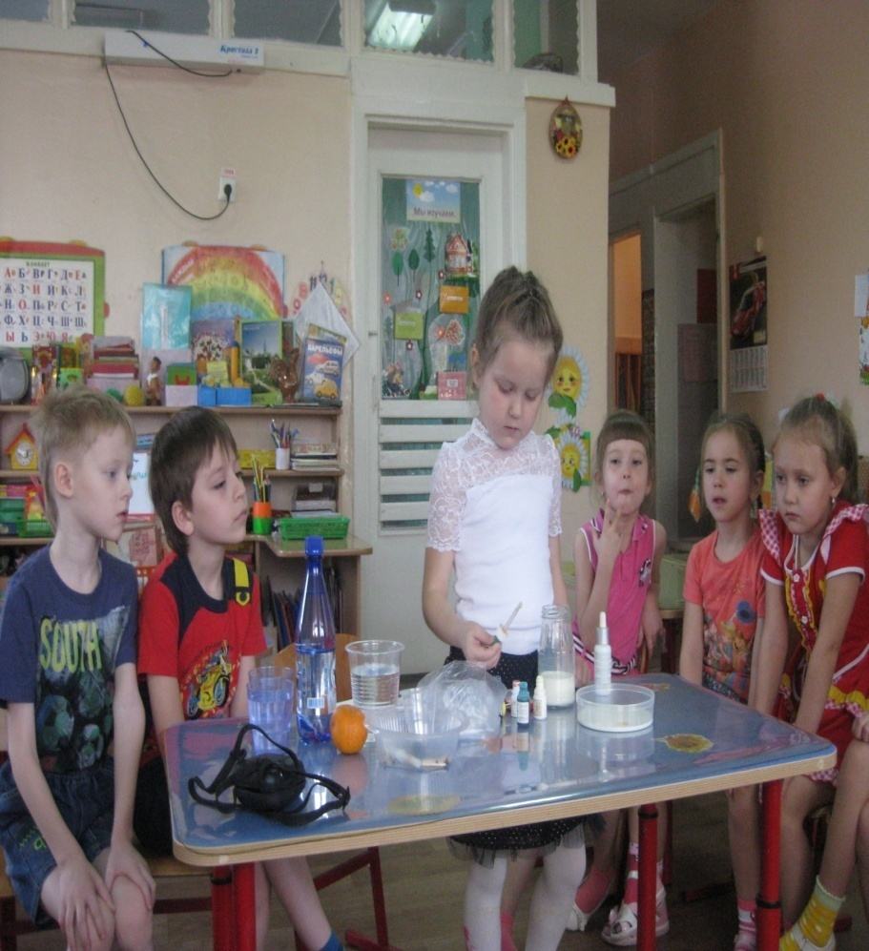
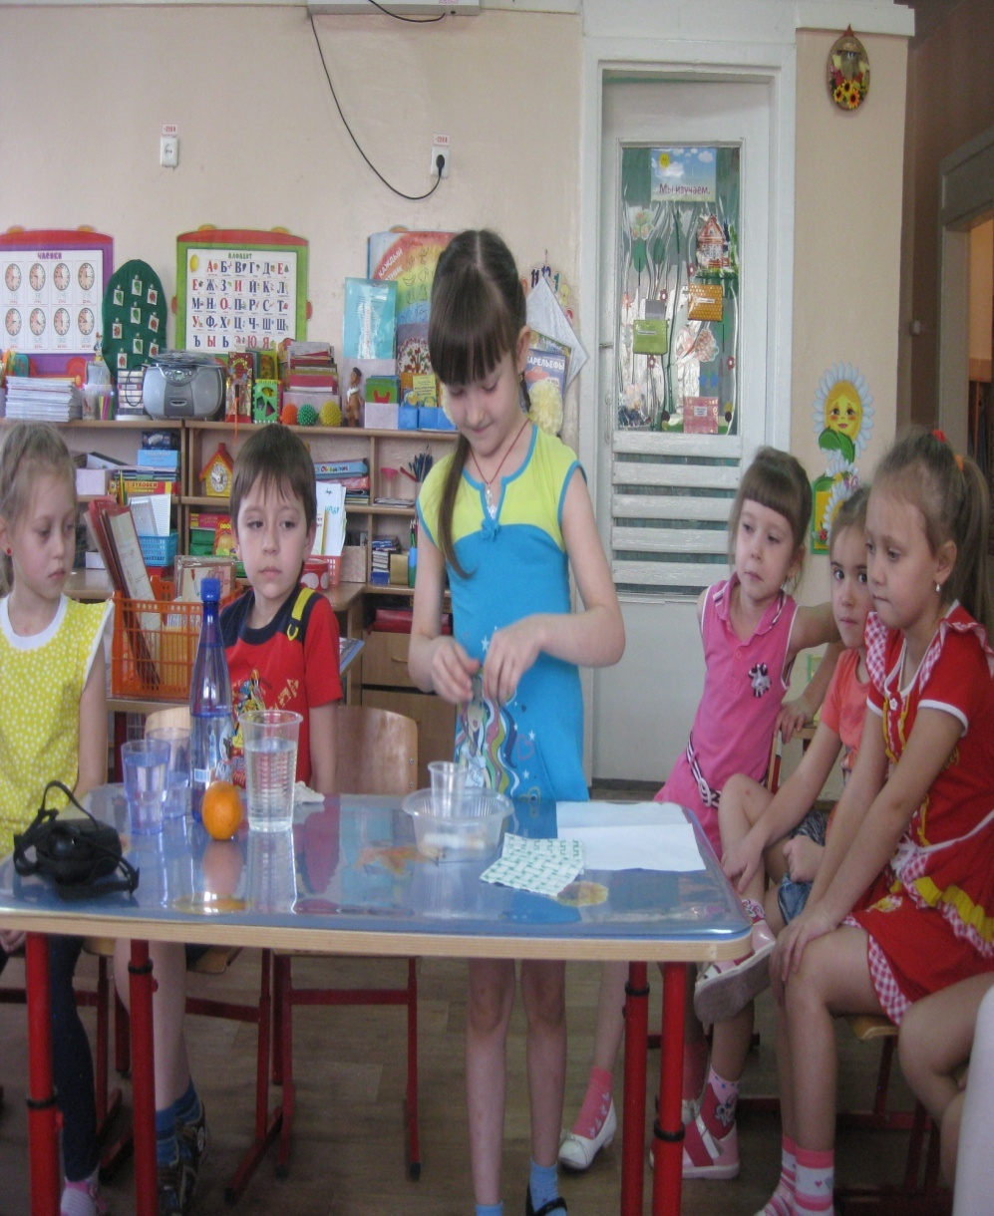

Slide 16
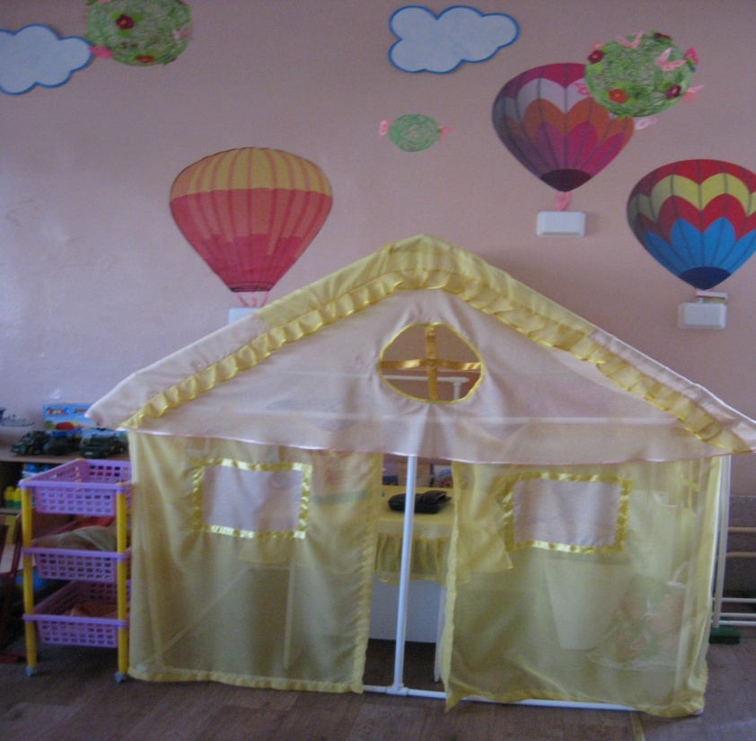
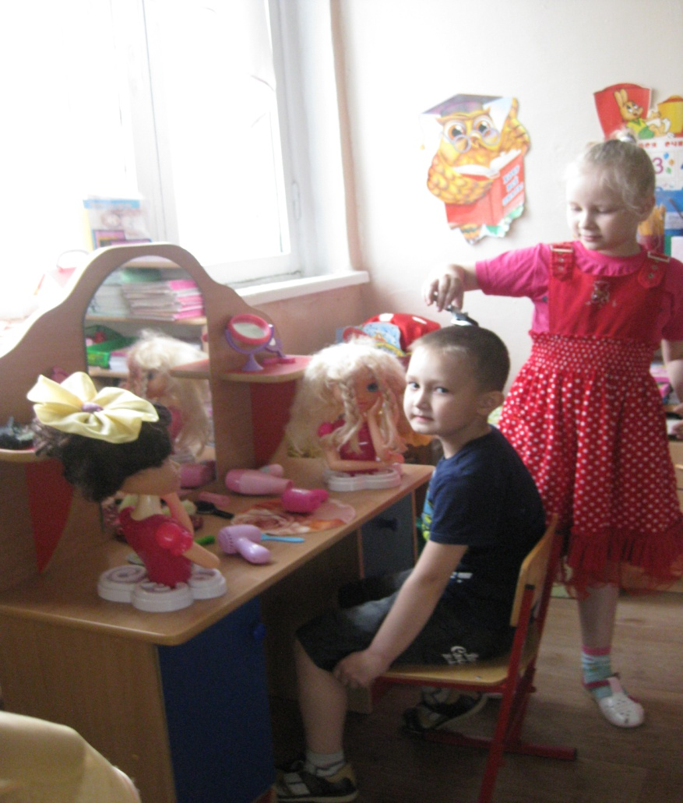
ЦЕНТР ОТДЫХА
« СЕМИЦВЕТИК».

